Slide 1



온라인 학습사이트 활용 - HTML 게임
HTML게임 8호 – Crocodile Roulette
v 0.2
Document Information
프로젝트 명 | 온라인 학습용 - 이벤트 게임(HTML5) 개발 계획
제작 기간 | 2017.8. 1 ~ 2017.12.31
클라이언트 담당자 | YBMNET | 잉글루사업부 / 운영개발팀 박정민 대리님
 | TEL: 02) 2009 – 0322 / HP: 010 – 9165 - 1352
 | MAIL: jeongmin@ybm.co.kr
문서 작성자 | 상록영상 | 웹사업부 최낙영 실장
 | TEL: 070) 4477 – 3332 / FAX: 02) 420- 1254
 | MAIL: master@srmm.kr / HP: 010 – 5572 - 7272

Slide 2

시작화면
게임제목: Crocodile Roulette
Crocodile Roulette
How To Play
?
악어 이빨을 터치하는 게임입니다.
순간 마취되는 이빨만을 터치하여 모든 이빨을 제거하면 최고점수로 게임이 끝납니다.
3번 기회가 주어지며 최종 Miss가 생기면 악어가 깨어나고 손을 물어 게임이 종료됩니다.
마취된 이빨
긴급 마취주사 (2개)
START
생 이빨
마취주사 소진

Slide 3


게임화면
총 12개의 턱이빨을 터치하여 제거합니다.
이때 마취된 이빨이 빠른속도로 좌우로 반복하여 변경됩니다.
0 / 120
빠른속도록 좌우로 번갈아가면서
잠깐씩 마취된다.

Slide 4
게임화면
0 / 120

Slide 5
게임화면
0 / 120
마취된 이빨이 터치되면 성공음과 함께 이빨이 빠져나감.

Slide 6
게임화면
10 / 120

Slide 7
게임화면
10 / 120

Slide 8
게임화면
10 / 120

Slide 9
게임화면
2 / 12

Slide 10
게임화면
2 / 12

Slide 11
게임화면
2 / 12
생이빨이 터치되면 실패음

Slide 12


게임화면
- 총 2번의 Miss 기회가 주어짐. (긴급 마취)
팝업의 악어캐릭터는 잠에서 반쯤 깨어날듯말듯하며 찌푸린 표정
Miss 효과음과 함께 팝업창 표시,.. 2초뒤 팝업창 사라지고 게임 이어짐.
2 / 12
생이빨이 터치되면 실패음
Miss!

Slide 13
게임화면
2 / 12
마취약 1개 소진

Slide 14
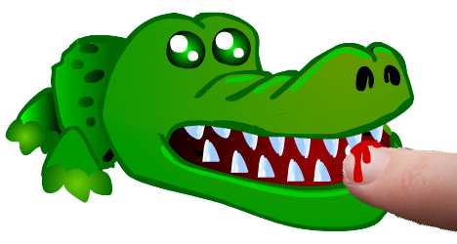
게임화면
10 / 12
2개 모두 소진 시
실패하면 악어가 깨어나서 손가락을 물고 게임이 종료됨.

Slide 15
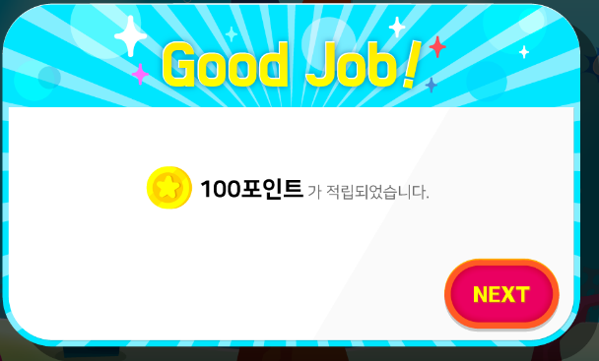
게임화면
현재까지 획득한 점수만 포인트로 적립!!
10 / 12
21포인트

